Slide 1
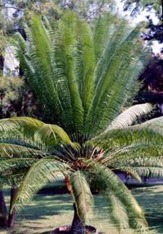
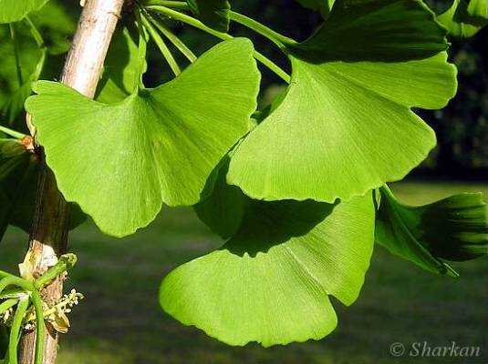
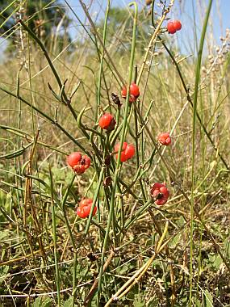
Nahosemenné rostliny (odd. Gymnospermae) – 1. část
řád Cycadales
řád Ginkgoales
řád Gnetales

Slide 2
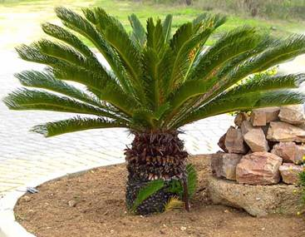
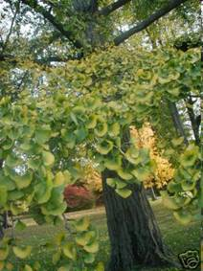
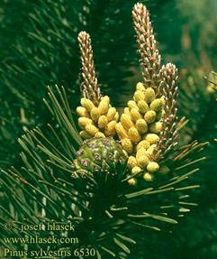
Nahosemenné rostliny
dřeviny – stromy a keře, druhotně tloustnou
rostliny jednodomé i dvoudomé
nemají květy, jen megasporofyly a mikrosporofyly
největší rozvoj v druhohorách

Slide 3
Nahosemenné rostliny
převaha sporofytu nad gametofytem
přeměna megasporangií v dokonalejší vajíčka s jedinou funkční
megasporou, která neopouští vajíčko
– vyrůstá v něm v samičí gametofyt
– gametofyt – součástí sporofytu
vajíčka vyrůstají na bázi nebo okrajích plochých nebo
redukovaných semenných šupin (megasporofylů)
– nejsou dokonale chráněna, jsou „nahá“
– dozrávají v semena s diploidním zárodkem a
haploidním živným pletivem – endospermem

Slide 4
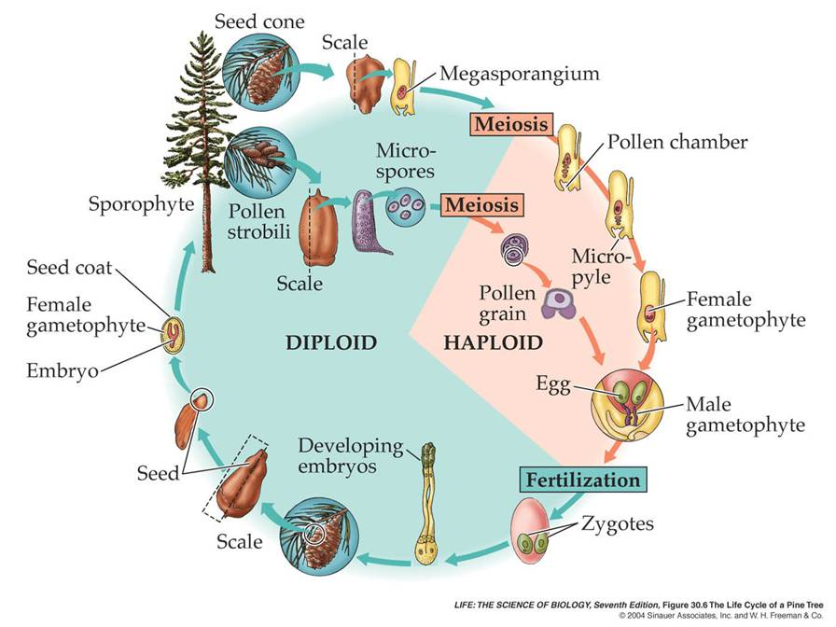
Životní cyklus nahosemenných

Slide 5
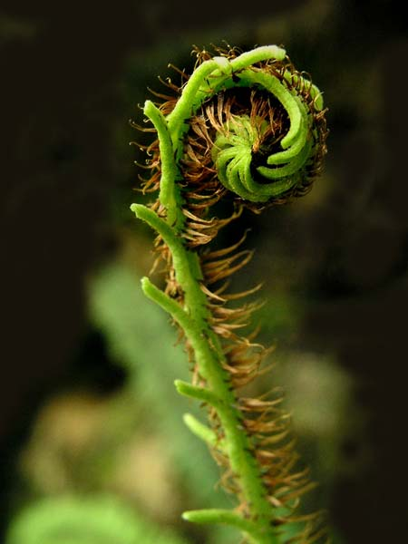
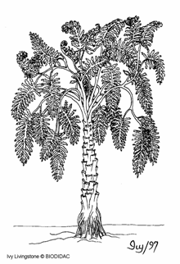
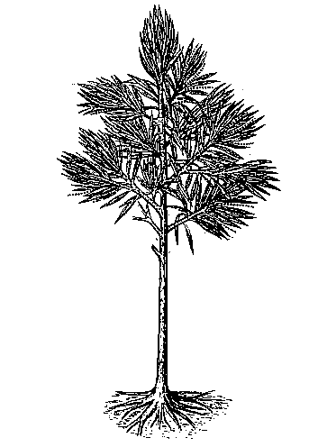

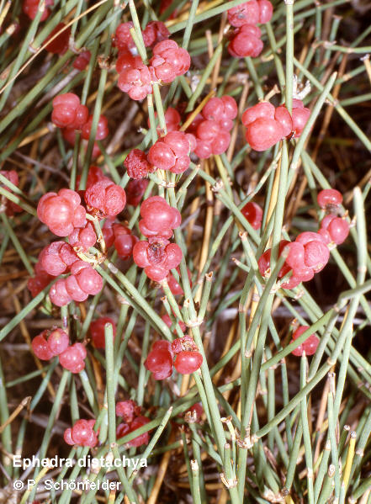
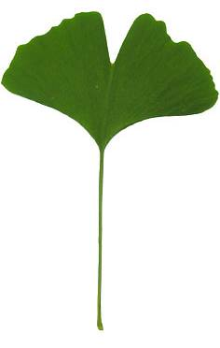
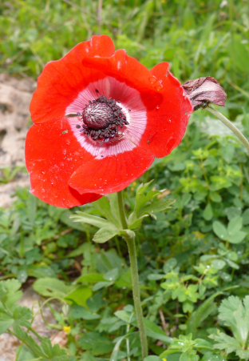
Evoluční vztahy nahosemenných rostlin
odd. Monilophyta
kapraďosty
tř. Pteridospermopsida
kapraďosemenné †
řád Cordaitales
kordaity †
řád Pinales
jehličnany
řád Gnetales
liánovce
řád Cycadales
cykasy
řád Ginkgoales
jinany
odd. Angiospermae
krytosemenné

Slide 6
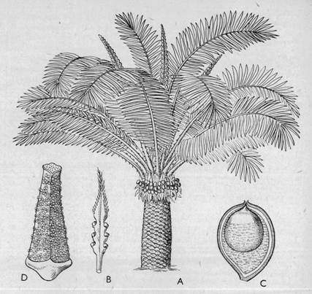
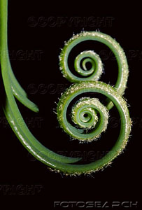
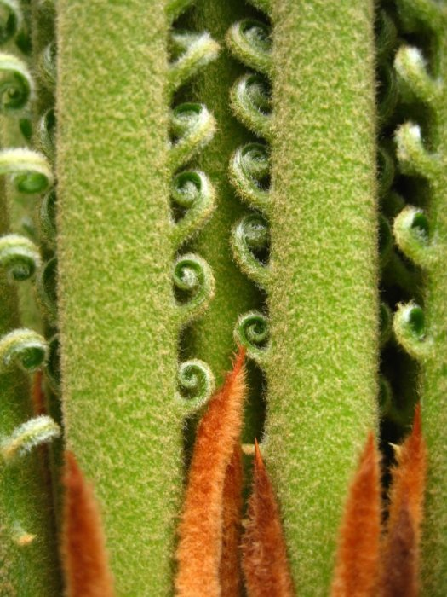
Řád: Cycadales – cykasy
vzhledem připomínají palmy
kmen převážně nevětvený, nízký, tlustý
listy nahloučeny na vrcholu kmene
listy jednou až dvakrát zpeřené
v mládí podobně jako u kapradin circinátně svinuté

Slide 7
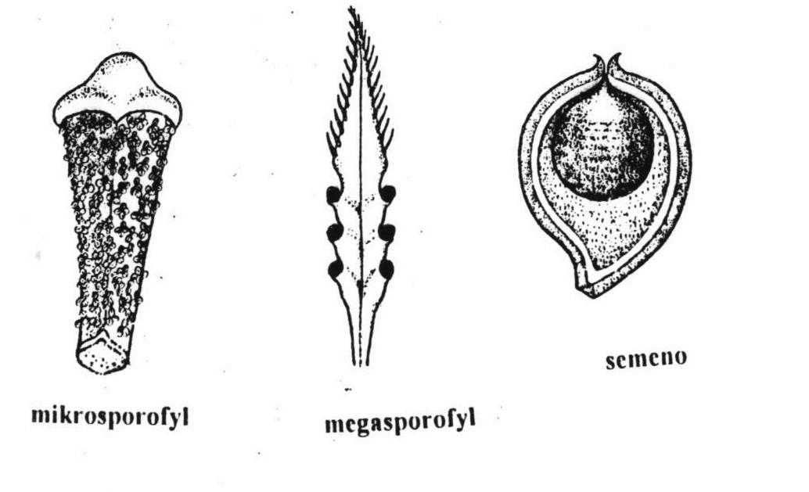
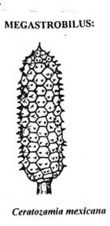
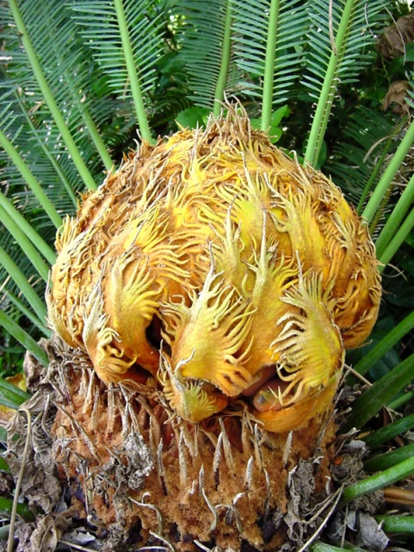
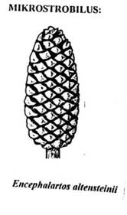
Řád: Cycadales – cykasy
recentní jen dvoudomé, fosilní i oboupohlavné
mikrosporofyly i megasporofyly sdruženy do
jednopohlavných strobilů (šištic) nebo terminálních chocholů
zralá semena mají dužnatou vnější vrstvu
– připomínají plod – peckovici krytosemenných
pylová láčka obsahuje polyciliátní spermatozoidy
Cycas taiwaniana

Slide 8
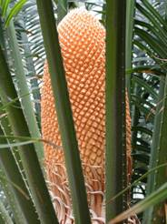
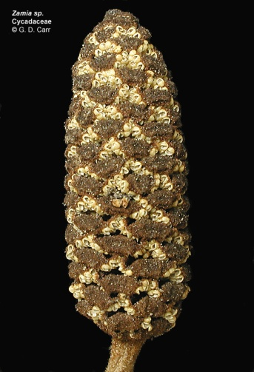
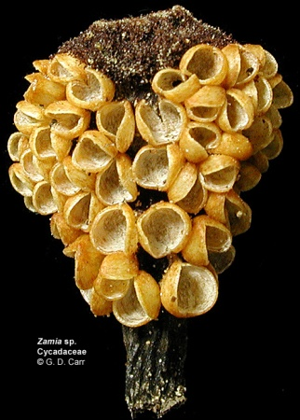
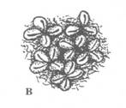

Rozmnožování cykasů – ♂
šištice mikrosporofylů
(mikrostrobily)
mikrosporofyly (výtrusné listy)
mikrosporangia (prašníky)

Slide 9
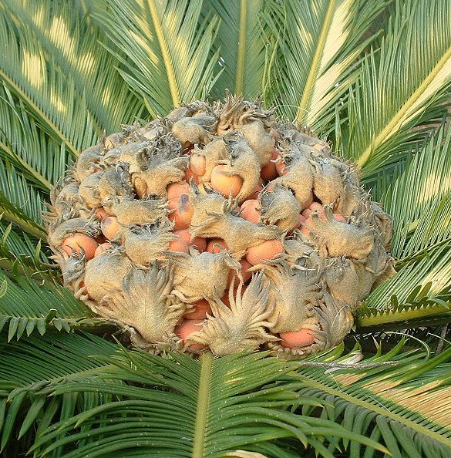
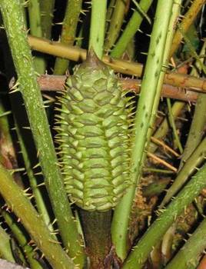
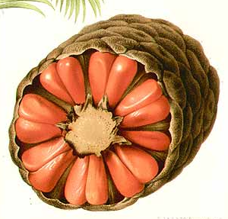
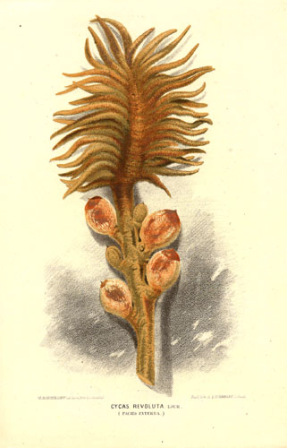
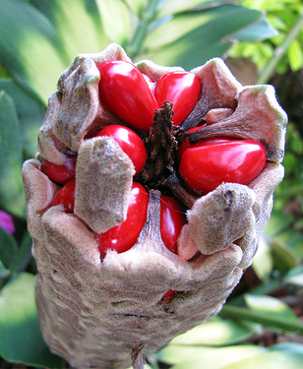
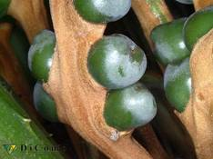
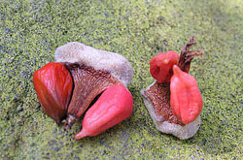
Rozmnožování cykasů – ♀
Cycadaceae
Zamiaceae
růžice megasporofylů
šištice megasporofylů
(megastrobily)
megasporofyly (plodolisty)
megasporangia (vajíčka)

Slide 10
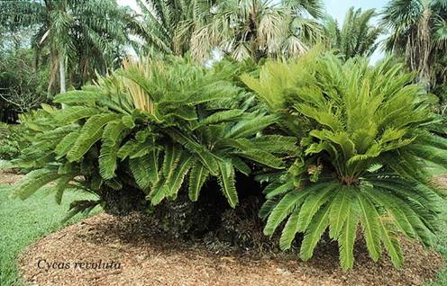
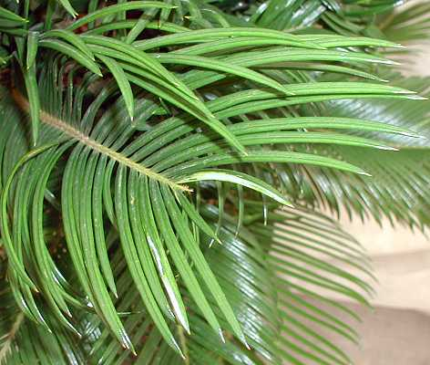
Řád: Cycadales – cykasy
Čeleď: Cycadaceae – cykasovité
Cycas revoluta – cykas japonský
Trofofyly kožovité, zpeřené, lístky čárkovité, podvinuté

Slide 11
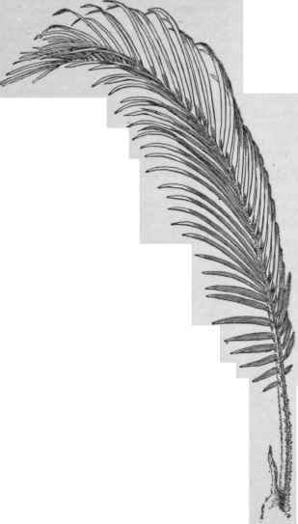
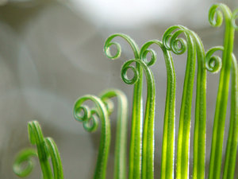
Řád: Cycadales – cykasy
Čeleď: Cycadaceae – cykasovité
Cycas revoluta – cykas japonský
Trofofyly kožovité,
zpeřené, lístky čárkovité,
podvinuté
www.rgbstock.com/photo/mC074ma/Cycas+leaves

Slide 12
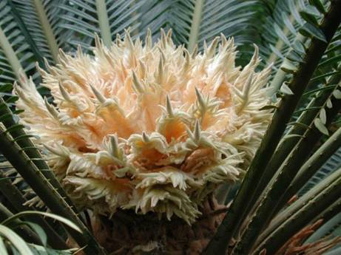
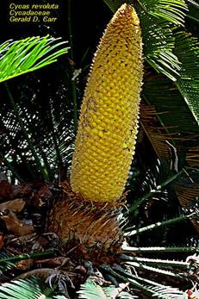
Řád: Cycadales – cykasy
Čeleď: Cycadaceae – cykasovité
Cycas revoluta – cykas japonský
mikrostrobilus
Megasporofyly plstnaté, v horní části zpeřené
– nesou 4 až 8 vajíček

Slide 13
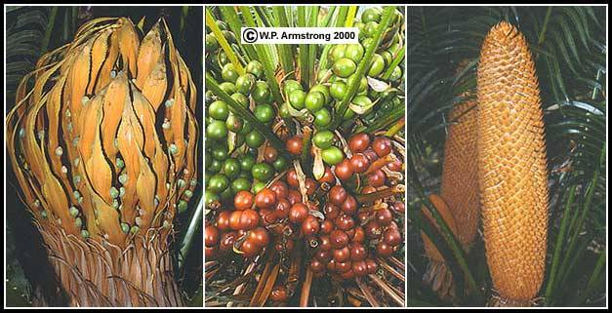
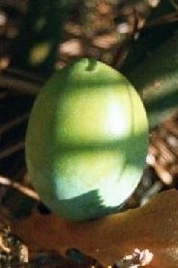
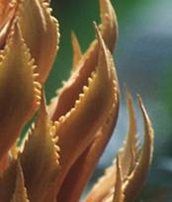
Řád: Cycadales – cykasy
Čeleď: Cycadaceae – cykasovité
Cycas circinalis – cykas indický
megasporofyly
vajíčko
mikrostrobilus
Megasporofyly plstnaté, nahoře kopinatě rozšířené, zubaté
– nesou 4 až 8 vajíček

Slide 14
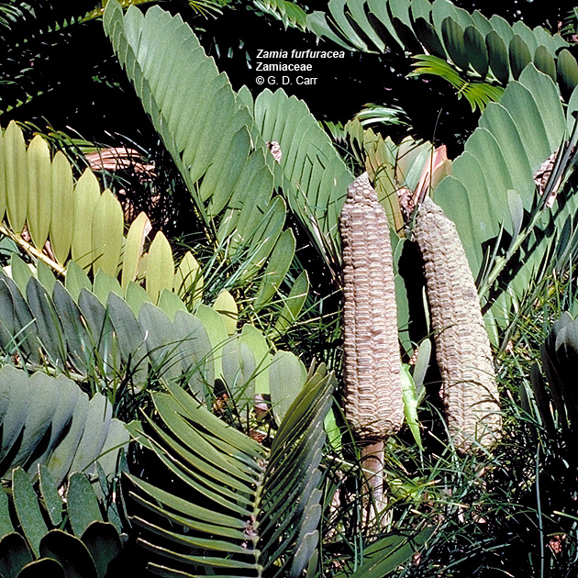
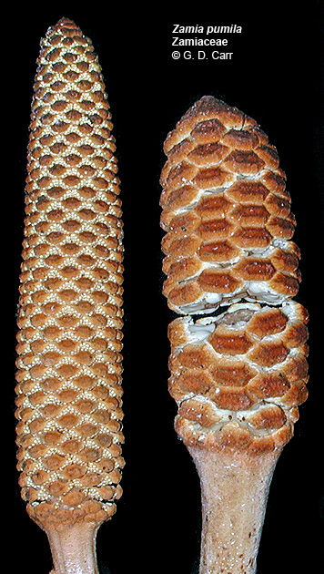
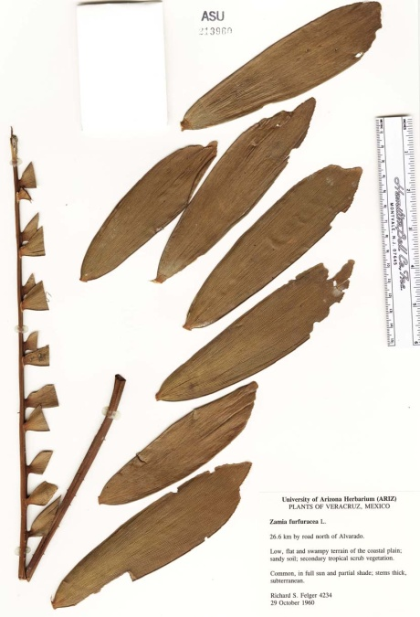
Řád: Cycadales – cykasy
Čeleď: Zamiaceae – zámiovité
www006.upp.so-net.ne.jp
Zamia furfuracea
Zamia pumila
♂ ♀
megasporofyly se 2 vajíčky
www.botany.hawaii.edu
http://www.botany.hawaii.edu
Trofofyly podlouhé, zpeřené, lístky obkopinaté

Slide 15
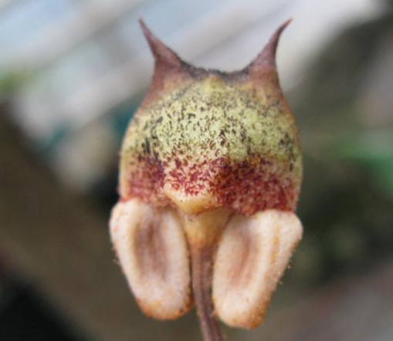
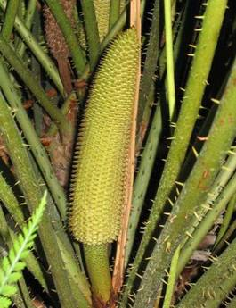
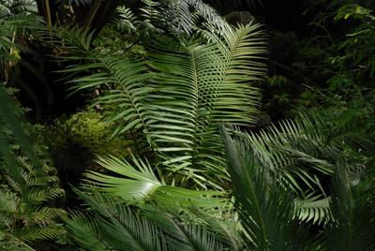
Řád: Cycadales – cykasy
Čeleď: Zamiaceae – zámiovité
Ceratozamia mexicana
http://en.academic.ru
http://bomennederland.wordpress.com
Megasporofyl
Mikrostrobilus
Megastrobilus
Megasporofyly nesou 2 vajíčka (megasporangia)
Mikrosporofyly nesou velký počet mikrosporangií

Slide 16
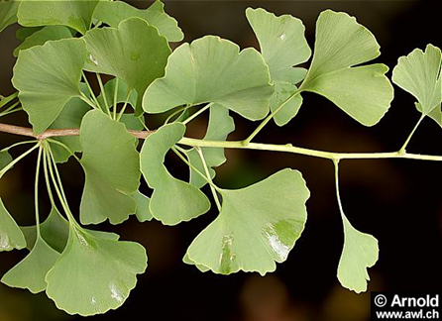
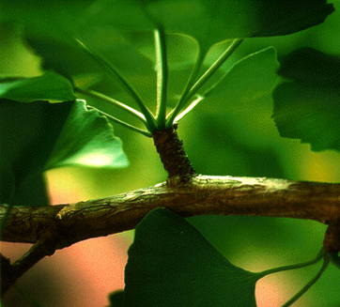
Řád: Ginkgoales – jinany
Čeleď: Ginkgoaceae – jinanovité
Ginkgo biloba – jinan dvoulaločný
dvoudomý strom
opadavé vějířovité listy s klínovitou bází
vidličnatá žilnatina
silné brachyblasty (zkrácené větévky)
pylová láčka obsahuje polyciliátní spermatozoidy

Slide 17
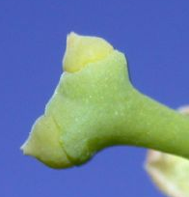
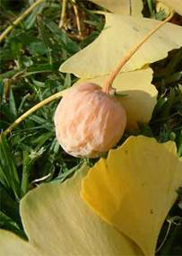



Řád: Ginkgoales – jinany
megasporofyly stopkovité
– nesou 2 nahá vajíčka
– obvykle jen jedno se vyvíjí ve velké
kulovité semeno připomínající peckovici
– zralé semeno má dužnatý integument (sarcotesta)
a vnitřní tvrdou vrstvu (sclerotesta)
mikrosporofyly
na brachyblastech
v jehnědovitých souborech
http://www.gymnosperms.org/

Slide 18



Řád: Gnetales – liánovce
jednodomé i dvoudomé dřeviny nižšího vzrůstu
3 čeledi, 3 rody
Gnetum (35)
Ephedra (44)
Welwitschia (1)
http://www.biolib.cz/IMG/GAL/18226.jpg

Slide 19


Řád: Gnetales – liánovce
Čeleď: Ephedraceae – chvojníkovité
Ephedra distachya –
– chvojník dvouklasý
nízký polokeř s opadavými
článkovanými větévkami
vstřícné, šupinovité listy
semena připomínají tisinky
jižní Slovensko,
NPR Čenkovská step
obsahuje alkaloid efedrin
http://ecologia.free.fr
www.conifers.org

Slide 20
Úkoly
Cycas revoluta
  (cykas japonský)
  trofofyl
  megasporofyl s vajíčky
Cycas indica
  (cykas indický)
  megasporofyl
Zamia furfuracea
  trofofyl
Ceratozamia mexicana
  megasporofyl s vajíčky (B)
  mikrosporofyl s mikrosporangii (B)
Gingko biloba
  (jinan dvoulaločný)
  větvička s brachyblasty
  dvoulaločné trofofyly
  zralé semeno
Ephedra distachya
  (chvojník dvouklasý)
  habitus

